Slide 1

Trajectoires des étudiants à l’ENSAI
Premières analyses à partir des données d’admission, de Pamplemousse et de Moodle sur la période 2015-2025
2 avril 2026
Christophe Lesieur, Stéphane Legleye

Slide 2
Plan
Effectifs par voies d’entrée
La baisse d’attractivité du statut fonctionnaire
Rang d’admission et réussite scolaire
Les déterminants des choix de filière de spécialisation
Impact du niveau d’anglais sur la scolarité
Diversité
Vers un tableau de suivi partagé des indicateurs clés
Engagement numérique

Slide 3
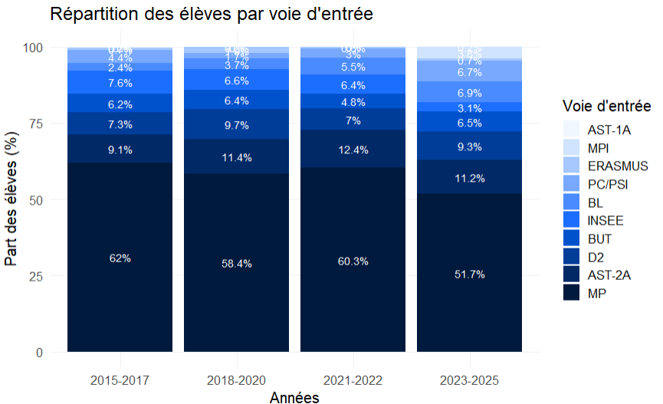
Effectifs par voie d’entrée
Baisse du recrutement des MP au profit d’une diversification des voies d’entrée
Notamment création MPI
Mais aussi hausse des PC/PSI
Baisse de la part du concours interne INSEE
Variation importante de la part des BL équilibrée par la variation des D2
Stabilité des BUT
Baisse récente des AST-2A
Sources : Données d’admission et Pamplemousse
Champ : élèves admis en 1ère et 2ème année

Slide 4
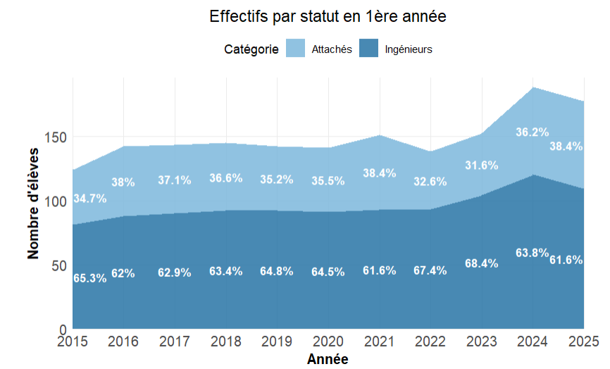
Effectifs par statut à l’entrée
Hausse de 124 à 188 étudiants en 2024, soit + 50 %
Un peu moins de 2/3 d’ingénieurs, un peu plus d’1/3 d’élèves attachés
Une part stable de 35 à 38 % d’élèves attachés
Hormis les années 2022 et 2023 avec moins de 33 % d’attachés
Entre 8 et 13 places au concours interne selon les années
48 attachés recrutés en 2022 contre 68 en 2025
Sources : Données d’admission et Pamplemousse
Champ : élèves admis en 1ère année

Slide 5
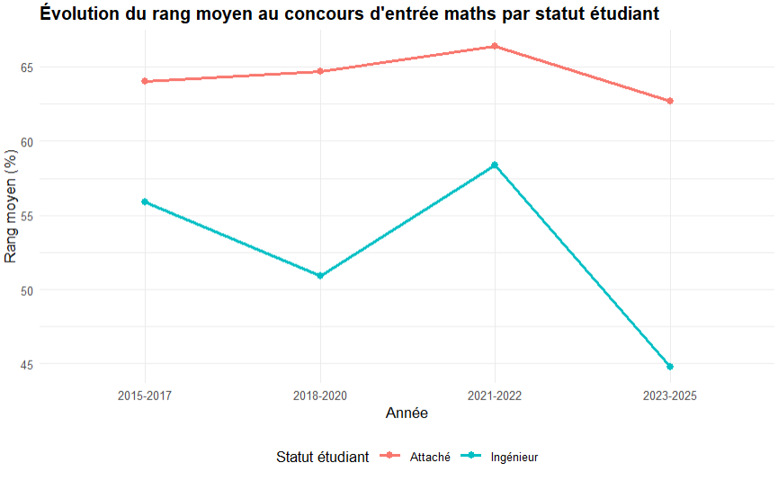
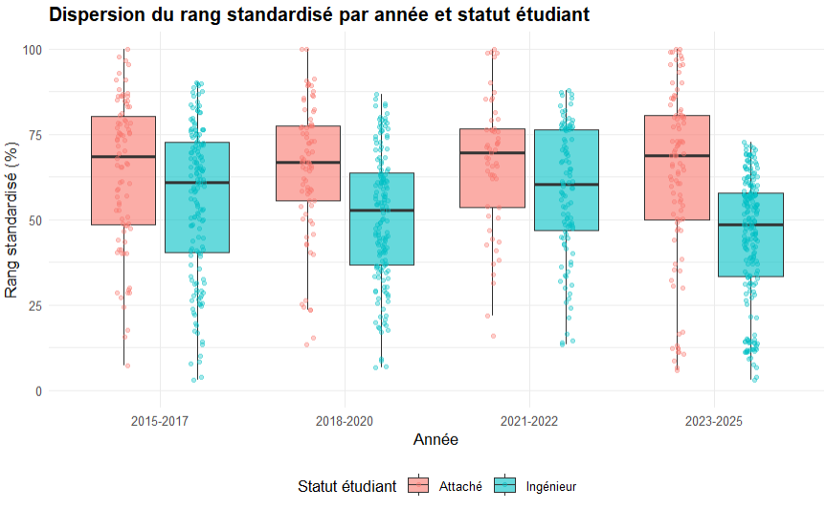
Concours Maths Préférence des mieux classés pour le statut ingénieur
Intérêt pour le statut de fonctionnaire qui repart à la baisse sur 2023-2025
De bons classés choisissent le statut fonctionnaire mais les moins bien classés choisissent – peut-être par défaut – la filière d’attaché

Slide 6
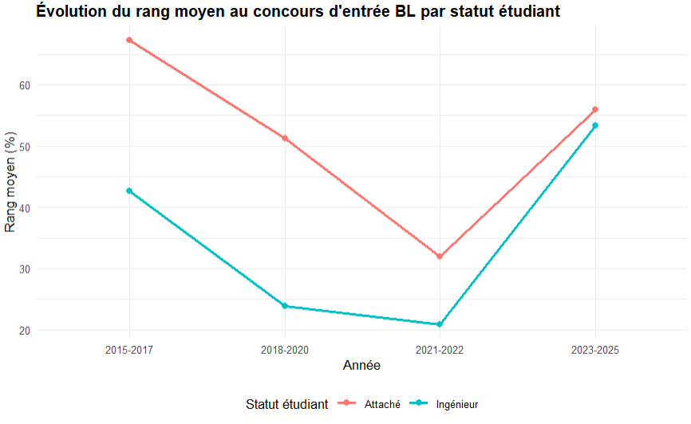
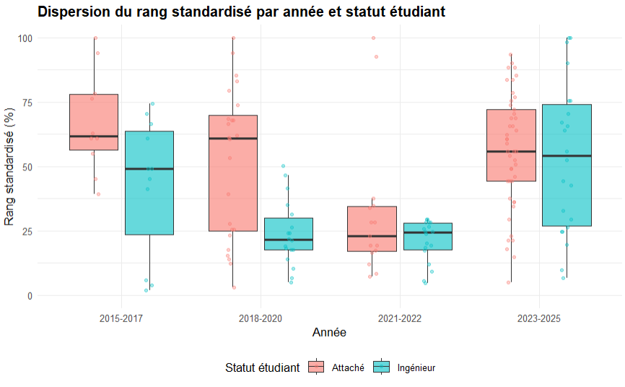
Concours BL Attractivité en hausse du statut fonctionnaire
Les préférences entre les deux statuts ont tendance à s’équilibrer depuis 2021

Slide 7
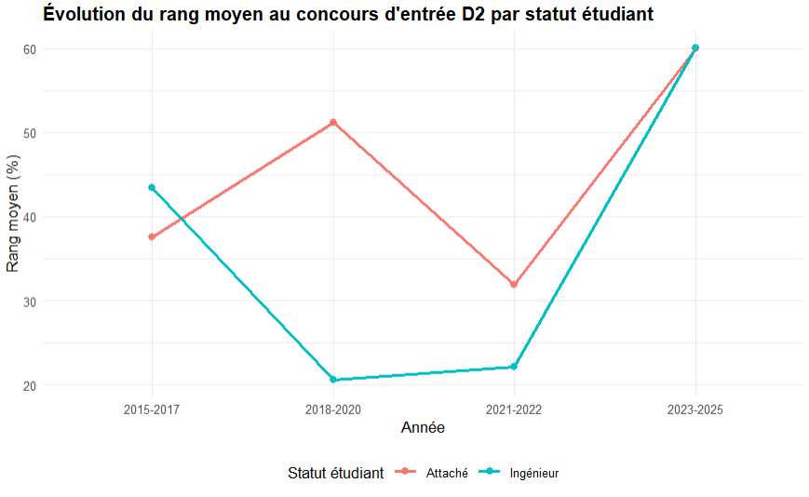
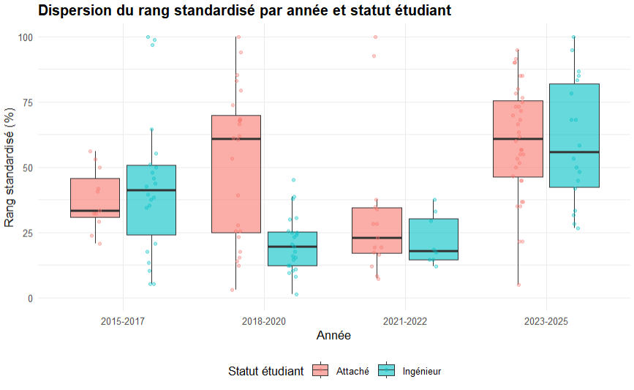
Concours D2 Même constat que pour les BL
Baisse en 2018-2020 puis retour à la hausse de l’attractivité du statut fonctionnaire

Slide 8
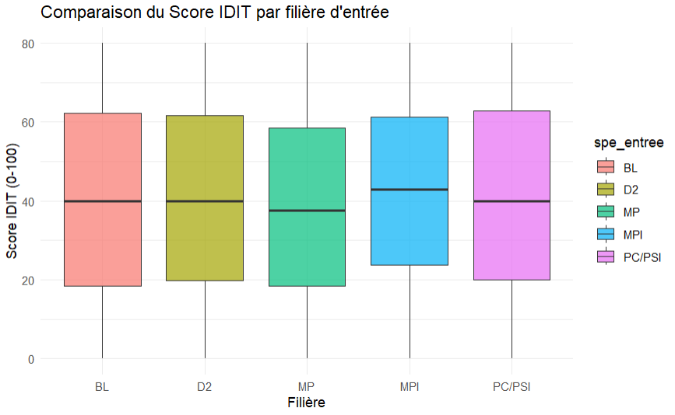
Origine et classement au concours Au premier abord par de grosses différences
Le score IDIT est la composante de l’inverse du rang au concours (20 %) et de la moyenne générale (80 %)
L’idée serait de voir si les résultats en 2A et 3A sont influencés par ce score…

Slide 9
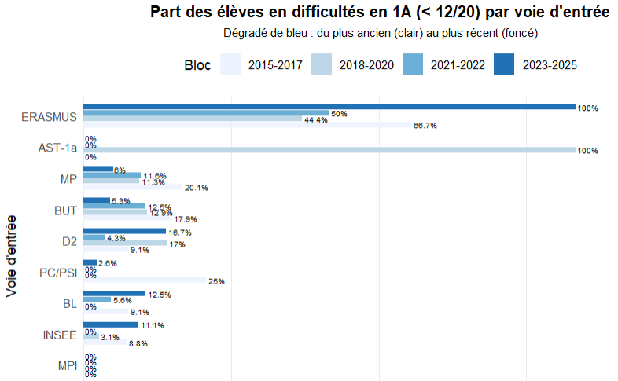
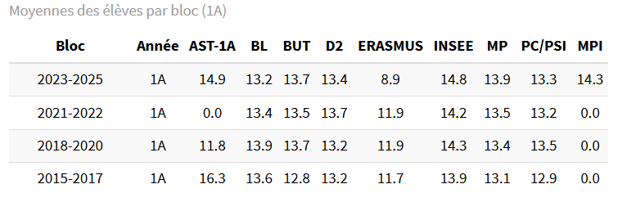
Résultats scolaire en 1ère année et voie d’entrée
Moyenne générale des élèves en 1ère année selon la voie d’entrée
Sources : Données d’admission et Pamplemousse
Champ : élèves admis en 1ère année
Les admis via le concours INSEE ont une meilleure moyenne générale sur la période 2015-2025
Les ERASMUS sont les plus en difficulté (<12/20), puis les BL et les PC/PSI
MPI : une voie d’entrée prometteuse…

Slide 10
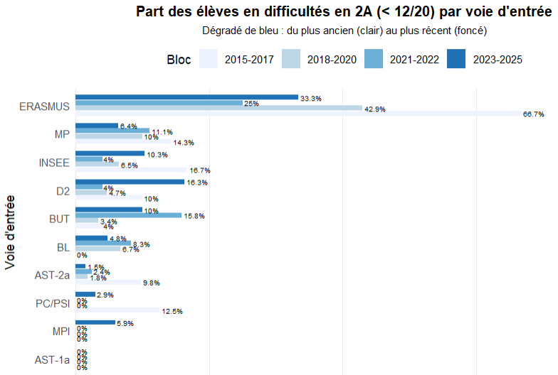
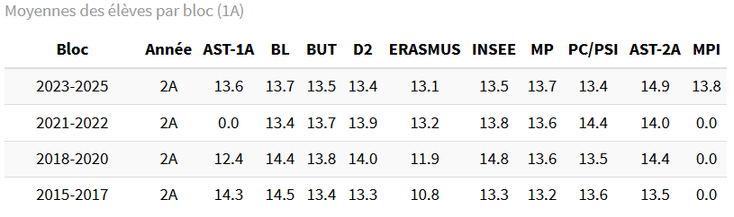
Résultats scolaire en 2ème année et voie d’entrée
Moyenne générale des élèves en 2ème année selon la voie d’entrée
Sources : Données d’admission et Pamplemousse
Champ : élèves admis en 1ère année
Les moyennes ont tendance à s’équilibrer en deuxième année
La première année a fait le travail d’harmonisation des niveaux
Les AST-2A un peu au-dessus en moyenne générale
Les D2 sont davantage en difficulté

Slide 11
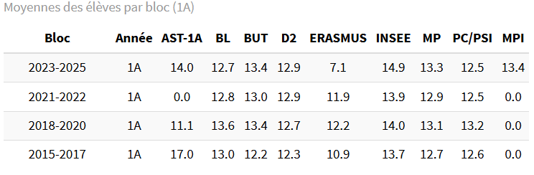
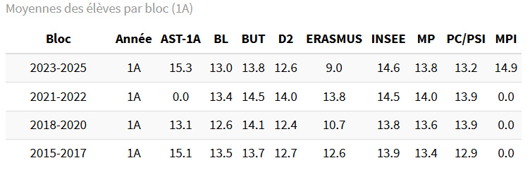
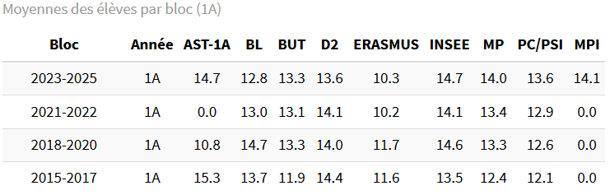
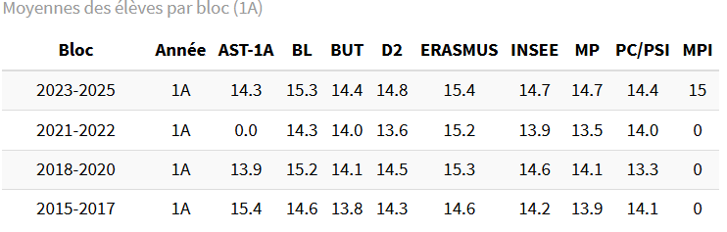
Résultats scolaire en 1ème année et voie d’entrée par type de matière
UE Statistique
UE Informatique
UE Économie
UE Humanités
BL, D2 et PC/PSI en retrait sur les matières statistiques et informatique
BL et PC/PSI également en difficulté dans les matières d’économie
Les BL se rattrapent notamment sur les Humanités, tout comme les ERASMUS

Slide 12
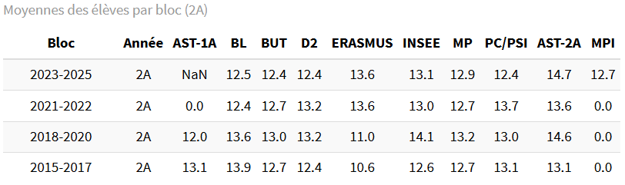
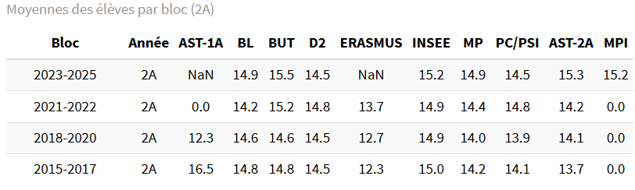
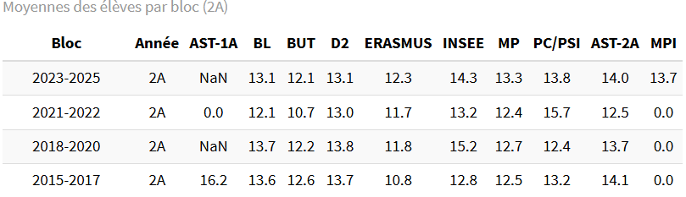
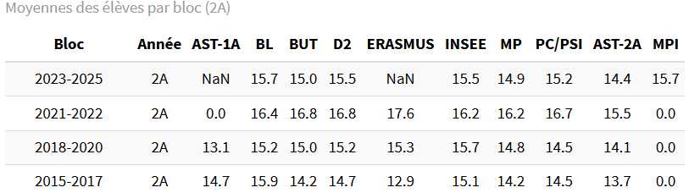
Résultats scolaire en 2ème année et voie d’entrée par type de matière
UE Statistique
UE Informatique
UE Économie
UE Humanités
Ca s’équilibre : la première année a joué son rôle !
C’est tout de même un peu plus difficile pour les BL, D2 et PC/PSI sur le passé récent
Les nouveaux arrivants AST-2A particulièrement performants sur les matières statistiques et informatiques

Slide 13
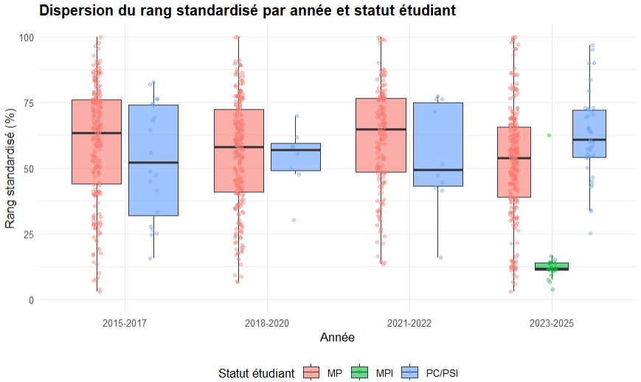
Les PC/PSI en difficulté : tentative d’explication
Les difficultés récentes des PC/PSI semblent trouver une origine dans un rang de classement plus élevé à l’entrée
Et inversement la bonne réussite des MPI semble aussi expliquée par un meilleur rang à l’entrée

Slide 14
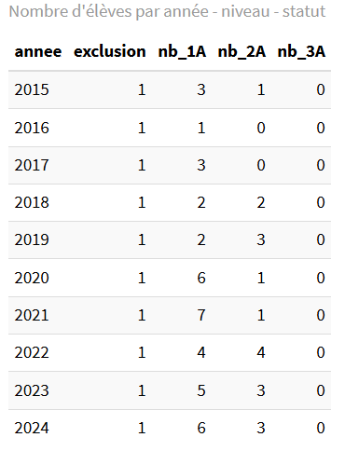
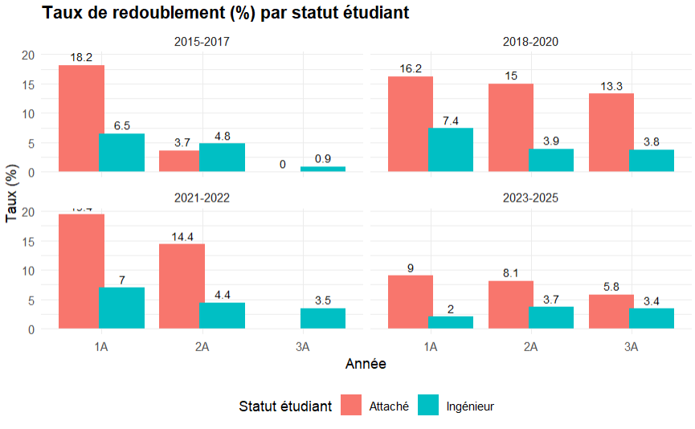
Redoublement et exclusions
Les attachés redoublent davantage que les ingénieurs
Moins de redoublement sur la période 2023-2025
Légèrement compensé par une hausse des exclusions/démissions

Slide 15
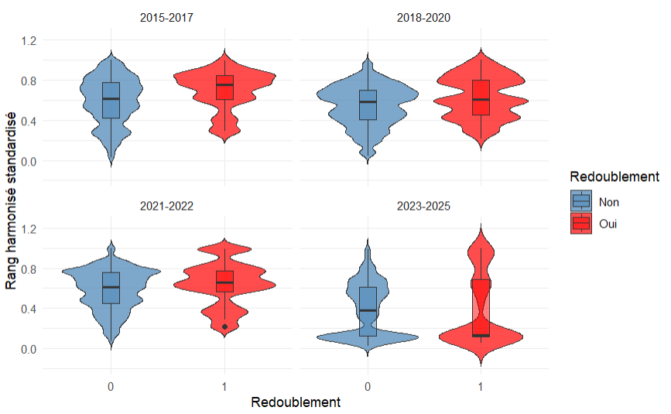
Redoublement et rang à l’entrée (concours mathématiques)
La moyenne, la médiane du classement à l’entrée semble être liée à un risque de redoublement
Mais pas sans quelque accident…
Un lien significatif mais faible
Chaque point supplémentaire au rang standardisé augmente le risque de redoublement de 4,5 %

Slide 16
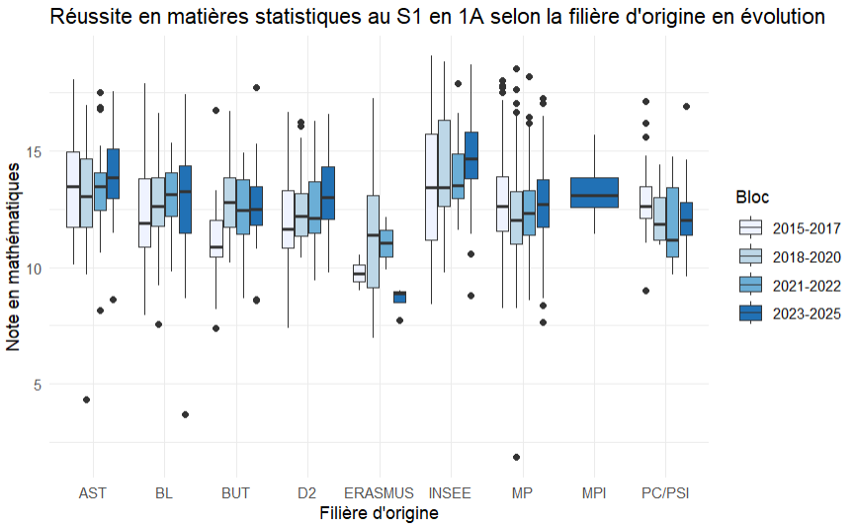
Les mathématiques et la voie d’entrée en évolution
La situation s’améliore davantage pour les voies d’entrée à plus grand risque de difficulté (BL et D2) que les filières à plus faible risque (MP, PC/PSI)

Slide 17
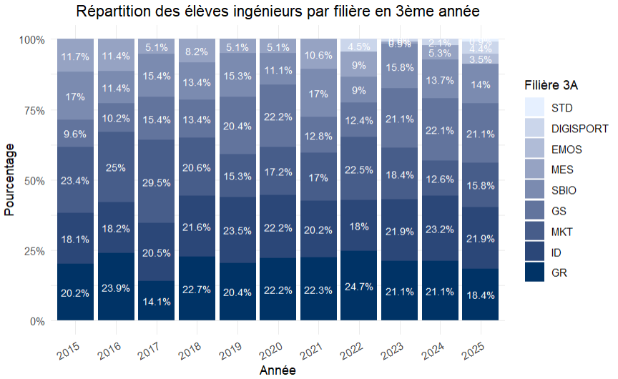
Les déterminants des choix de filière de spécialisation
Baisse d’attractivité de la filière MKT
Intérêt pour GR qui se réduit depuis 2023
Baisse tendancielle de GS
Les nouvelles filières STD et DIGISPORT connaissent un engouement croissant mais variable (faibles effectifs)
NB : les résultats dépendent également des contingentements
Sources : Données d’admission et Pamplemousse
Champ : élèves admis en 1ère année

Slide 18
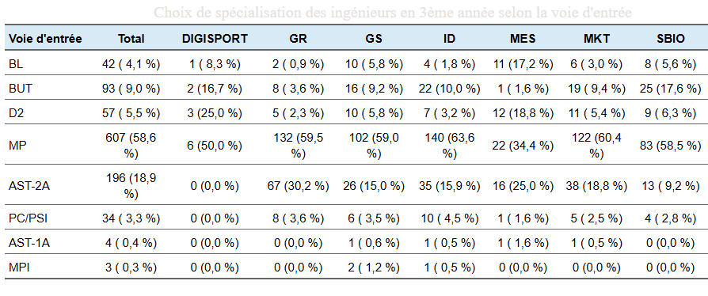
Les déterminants des choix de filière de spécialisation
Sources : Données d’admission et Pamplemousse
Champ : élèves admis en 1ère année
AST surreprésentés en GR et MKT
BL et D2 surreprésentés en MES
BUT surreprésentés en SBIO et DIGISPORT
Toutes les voies d’entrée sont représentées en GS et ID

Slide 19
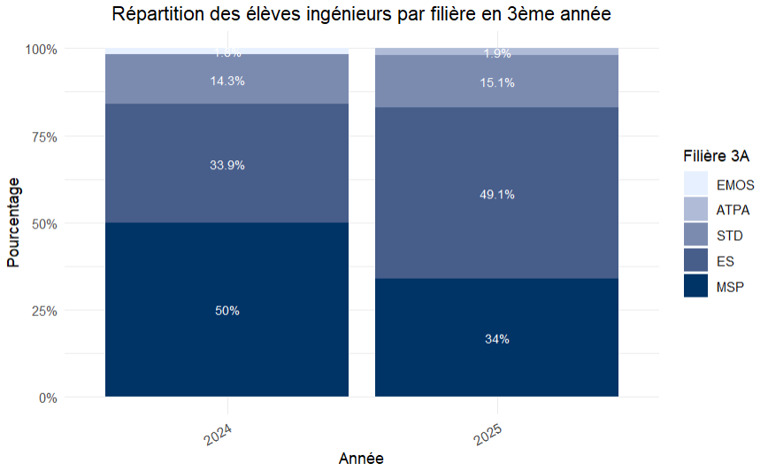
Un petit point sur les attachés
Inversion des parts de MSP et de MSP
Spécialisation en STD constante sur les deux dernières promotions

Slide 20
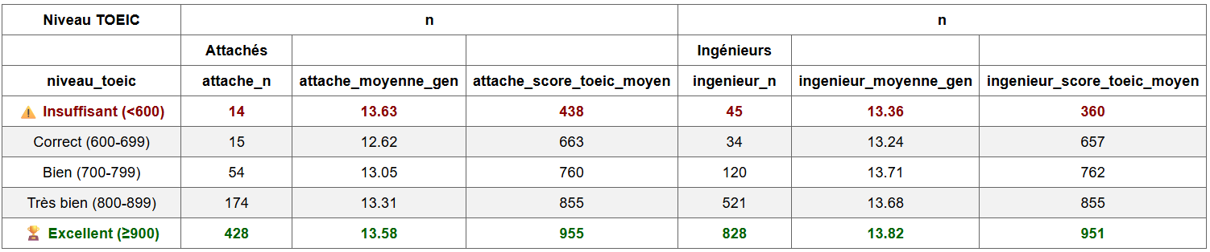
Impact du niveau d’anglais sur la scolarité
Un léger lien entre le niveau d’anglais mesuré par le TOEIC et la moyenne sur les 2 premières années d’école, sans pouvoir y voir une causalité
Les fonctionnaires semblent avoir un niveau moins élevé selon le score TOEIC, mais le phénomène a le même pattern chez les ingénieurs et les attachés

Slide 21
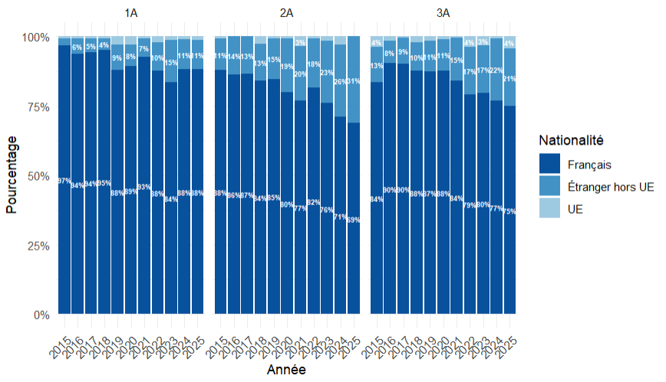
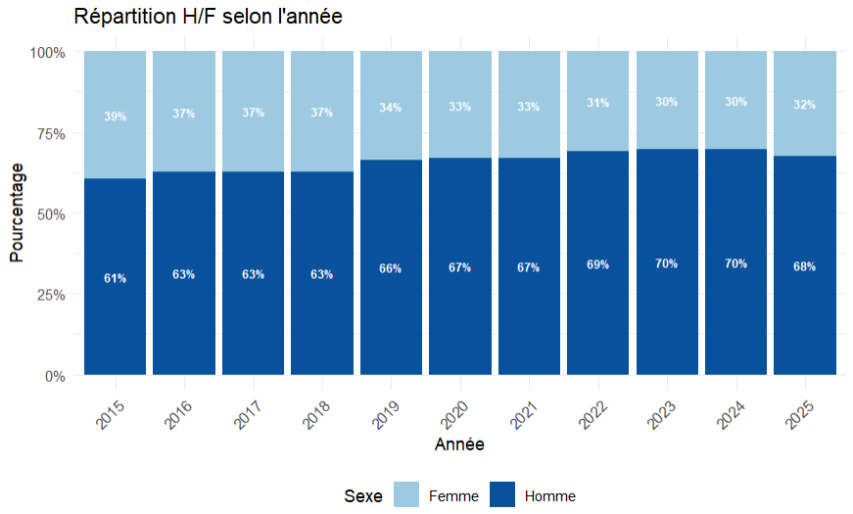
Diversité
Baisse tendancielle de la part des femmes de 39 % en 2015 à 31 % en 2025
Hausse tendancielle et importante de la part des Étrangers hors UE, de 11 % en 2A en 2015 à 31 % en 2025
→ La diversité, ce n’est pas que ça, mais ce sont les principaux indicateurs regardés dans les enquêtes

Slide 22
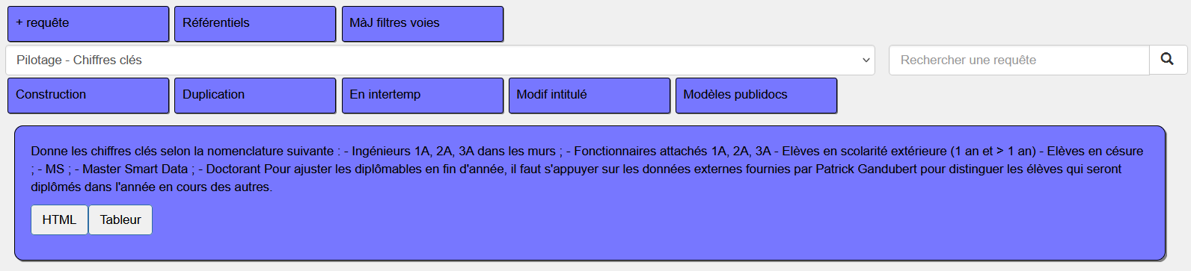
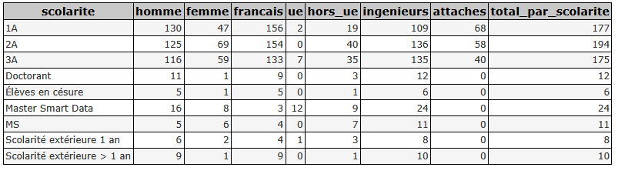

Vers un tableau de bord de pilotage
Industrialiser le suivi, se mettre d’accord :
Sur nos propres besoins
En conformité avec les attentes des différentes enquêtes
→ Lister ensemble les indicateurs à surveiller

Slide 23
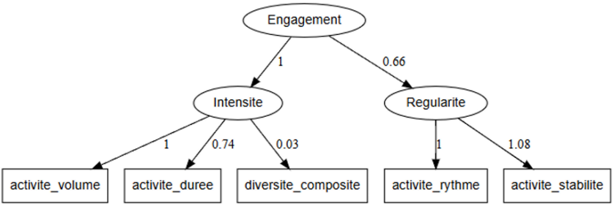
Engagement numérique : un début d’esquisse de commencement
Travaux en cours sur les données Moodle 2020-2025
Construction d’indicateurs de d’engagement numérique

Slide 24
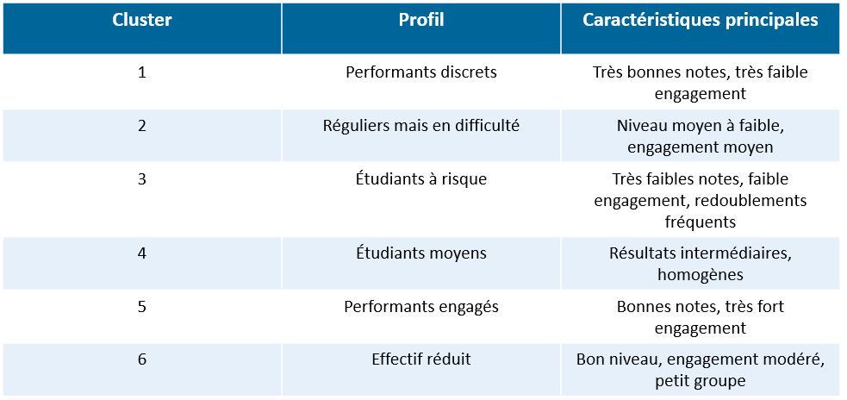
Engagement numérique : une aide à la détection des décrochages scolaires ?
L’engagement numérique ne peut être à lui seul un indicateur de prédiction du décrochage et du risque de redoublement / exclusion
Mais utile dans une combinaison d’autres indicateurs (absences, certaines notes, etc.)
→ À creuser

Slide 25
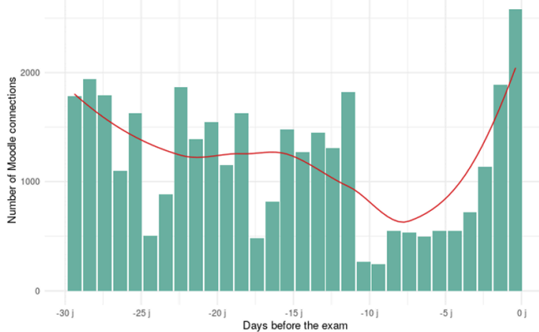
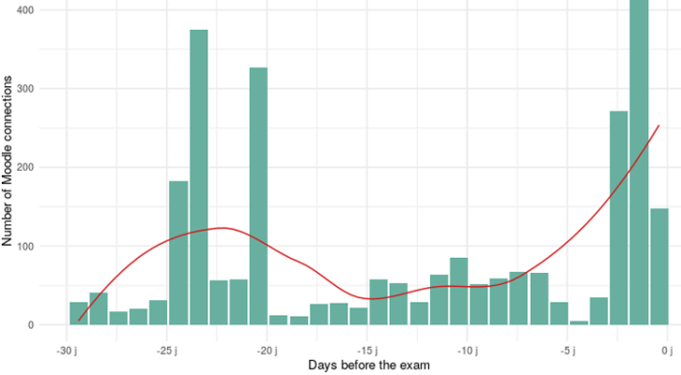
Engagement numérique : une aide à la mise en place de contenus pédagogiques ?
Méthode d’analyse factorielle
Régression linéaire
Nécessité d’objectiver le niveau d’apprentissage et d’assimilation des élèves selon les propositions pédagogiques proposées sur Moodle (DM, Quizz, etc.)
Idéalement une ou des enquêtes qualitatives plutôt que la réussite aux examens
Tester grandeur nature deux modes d’apprentissage dans la même matière et observer la réussite à l’examen
La solution de remplacement de Pamplemousse intégrerait-elle des possibilités de suivre l’engagement numérique des élèves ?

Slide 26

Des questions ?

